Slide 1
KAPITOLA Střídavý proud v energetice – Elektromotory
Vojtěch Beneš 2014

Slide 2
Elektromotory
Přeměna elektrické energie na mechanickou
Základní princip: působení magnetického pole na vodič s proudem
Rotorem otáčí magnetická síla
Výhoda: proud (magnetickou sílu) lze kdykoli zapnout/vypnout

Slide 3
Rozdělení elektromotorů
Stejnosměrné
Střídavé
– jednofázové (na 230 V)
– trojfázové (400 V)

Slide 4
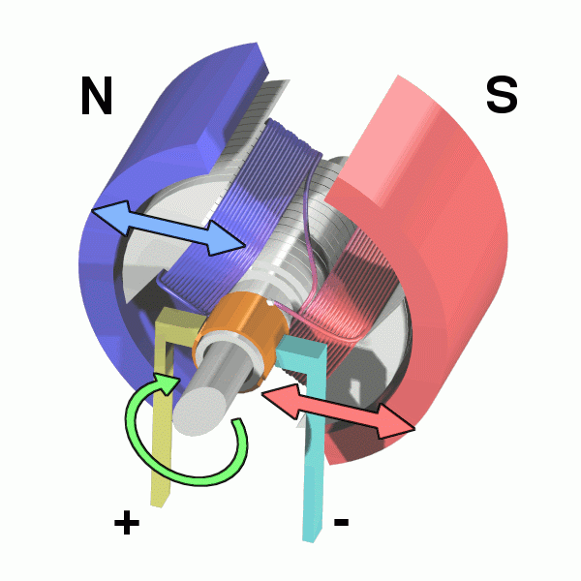
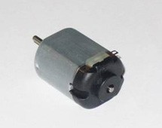
Stejnosměrné motory
Stator = perm. Magnet
Rotor = dvoupólová kotva = cívka s proudem
Komutátor = uhlíkové kartáčky
Použití : hračky

Slide 5
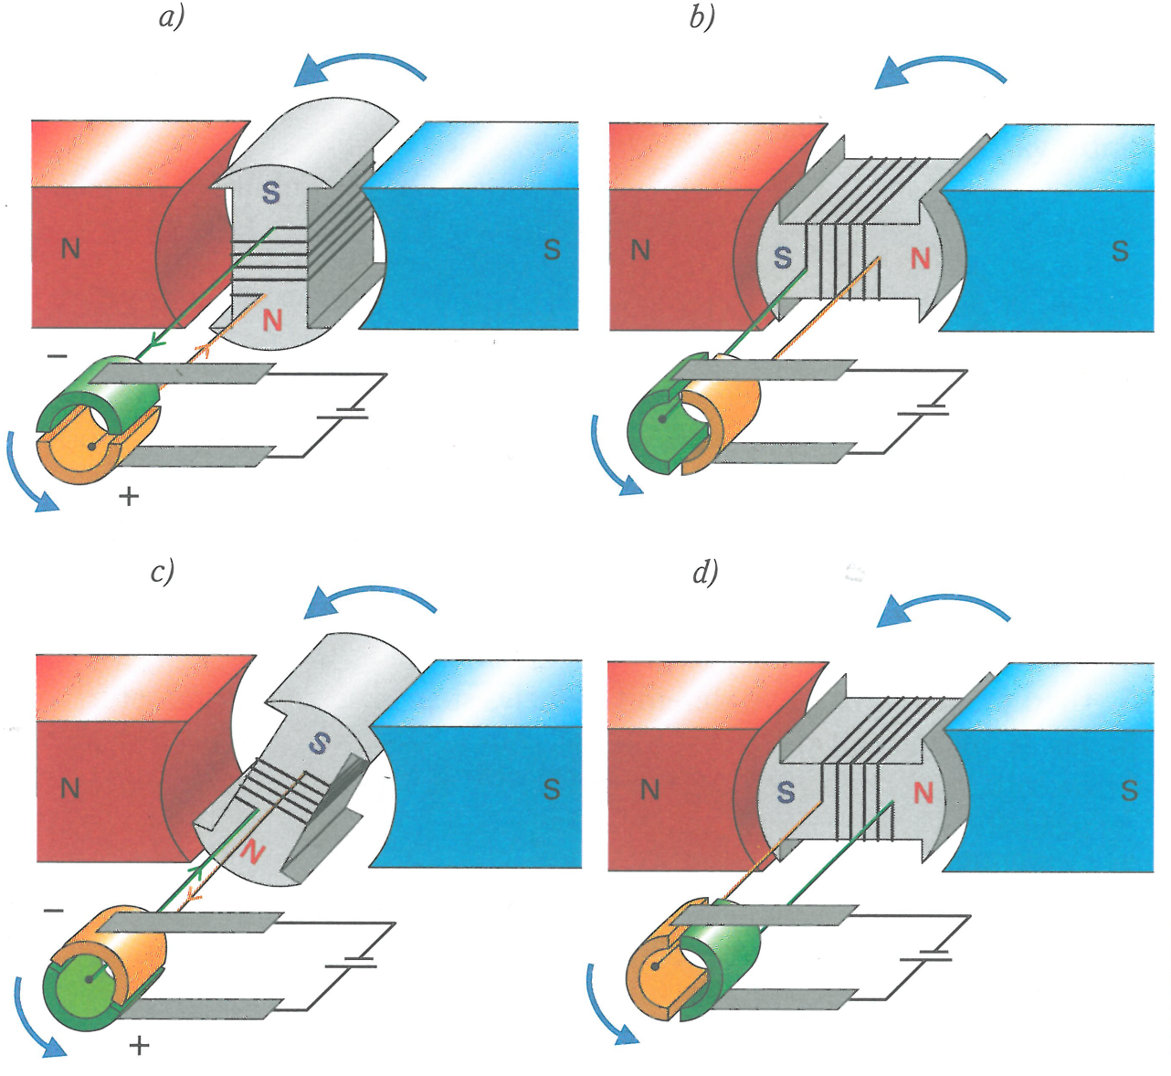
Princip stejnosměrného elektromotoru

Slide 6
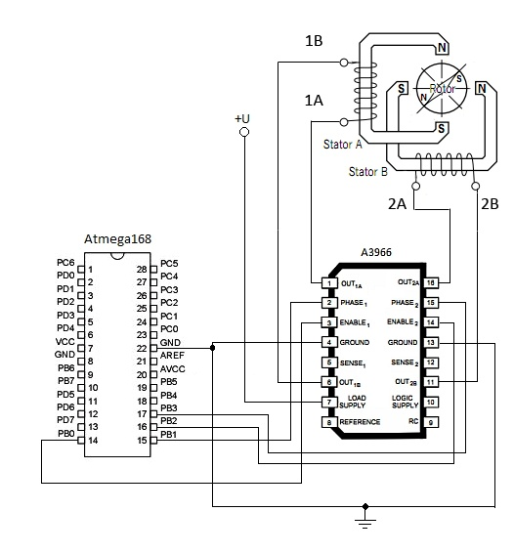
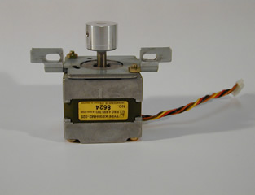
Stejnosměrné motory v počítači
Ovládání disketové mechaniky = krokový motor
Rotor = magnet
Stator = cívky

Slide 7
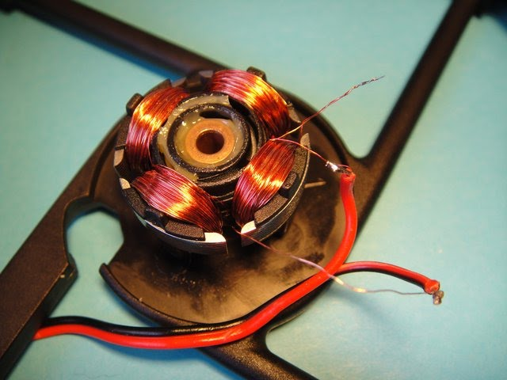
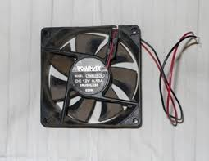
Stejnosměrné motory v počítači
Větráček
Rotor = magnet
Stator = cívky

Slide 8
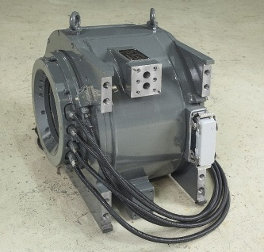
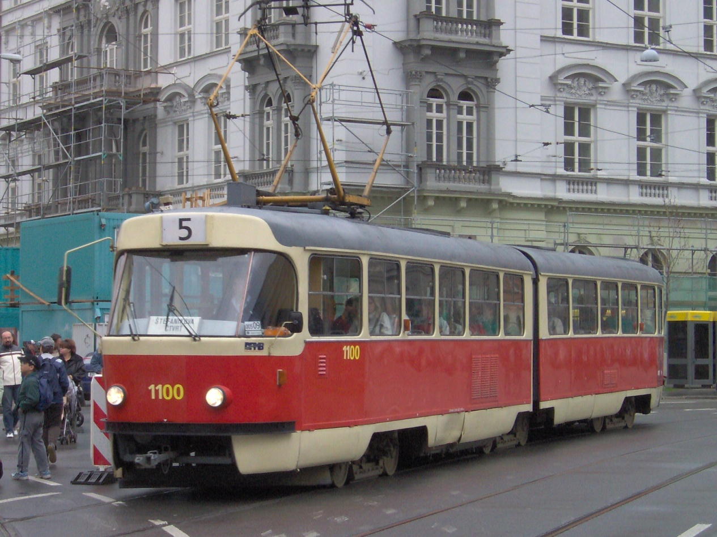
Stejnosměrné motory v tramvaji
Rotor i stator = cívky zapojené sériově
Odporová/tyristorová regulace výkonu
Napájecí napětí v Brně = 600 V (kolej +), výkon = 4 x 40 kW
Technika pražských tramvají

Slide 9
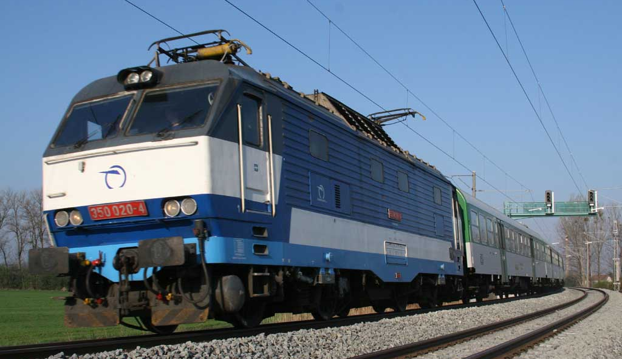
Motory v lokomotivě – ss, sériové
Elektrická dvousystémová lokomotiva řady E350
88 tun, 4 000 kW, 160 km/h
Trakce: 3 kV ss (sever Čech), 25 kV/50 Hz (Morava)
Atlas lokomotiv

Slide 10
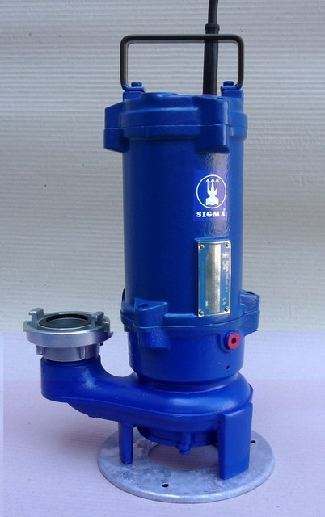
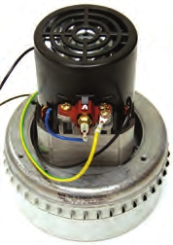
Střídavé motory jednofázové
Napájení = 230 V st, synchronní
Běžné spotřebiče = vrtačky, vysavače, ledničky, pračky, čerpadla, …
O motorech na fyzwebu
O motorech na stránkách ČEZu

Slide 11
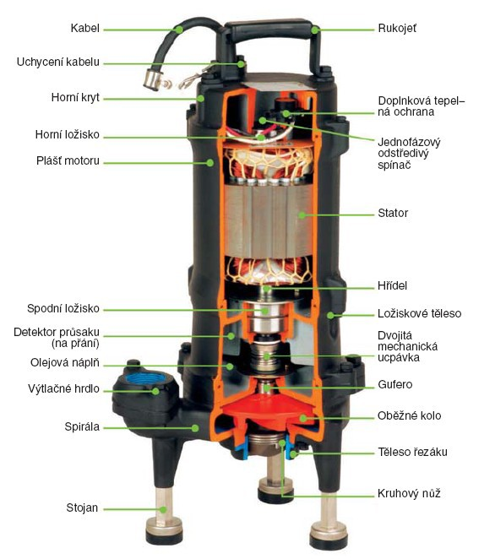
Řez ponorným čerpadlem

Slide 12
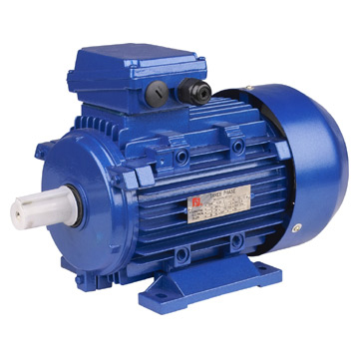
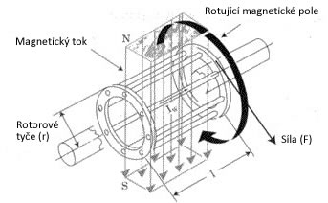
Trojfázový asynchronní elektromotor
stator = cívky připojené ke sdruženému napětí 400 V
rotor = kotva nakrátko = klecové vinutí (nepřipojeny žádné vodiče)

Slide 13
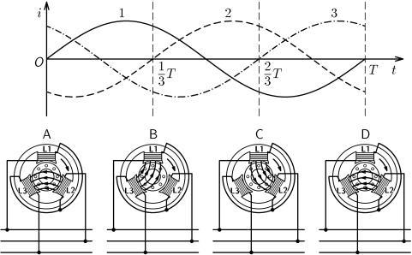
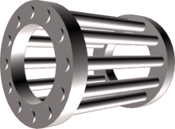
Trojfázový asynchronní elektromotor
Stator vytváří točivé magnetické pole
V rotoru se indukují vířivé proudy → vzniká indukované magnetické pole → magnetická síla otáčející kotvou
kotva = klecové vinutí

Slide 14
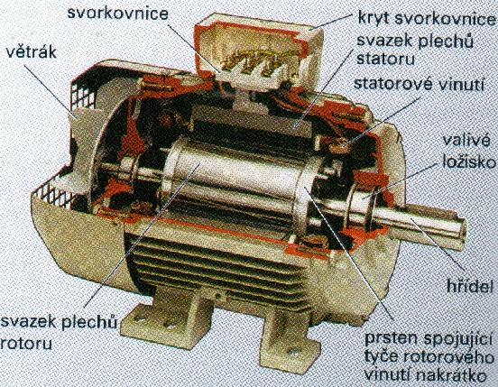
Trojfázový asynchronní elektromotor

Slide 15
Trojfázový asynchronní elektromotor
Výhody = jednoduchá konstrukce, bezporuchovost
Čím větší skluz , tím větší síla (točivý moment)
Použití: čerpadla, okružní pily, průmyslové stroje

Slide 16
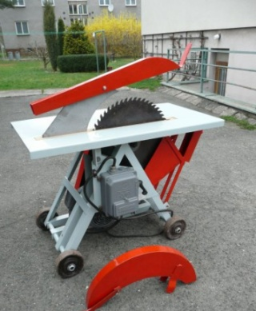
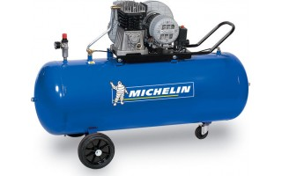
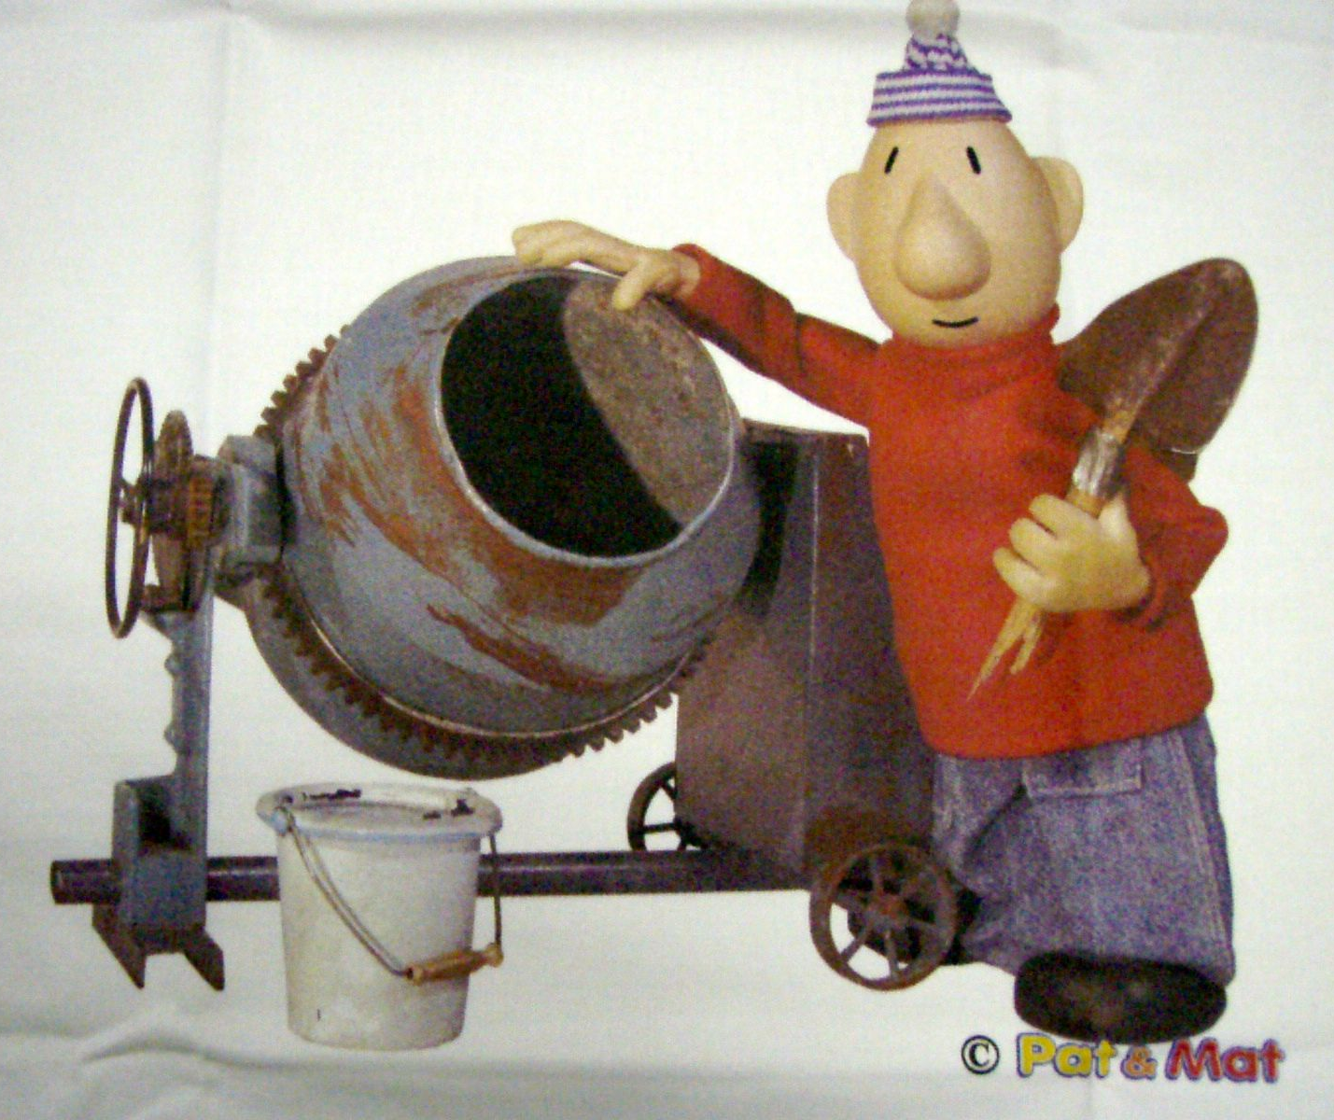
A je to ☺

